Slide 2
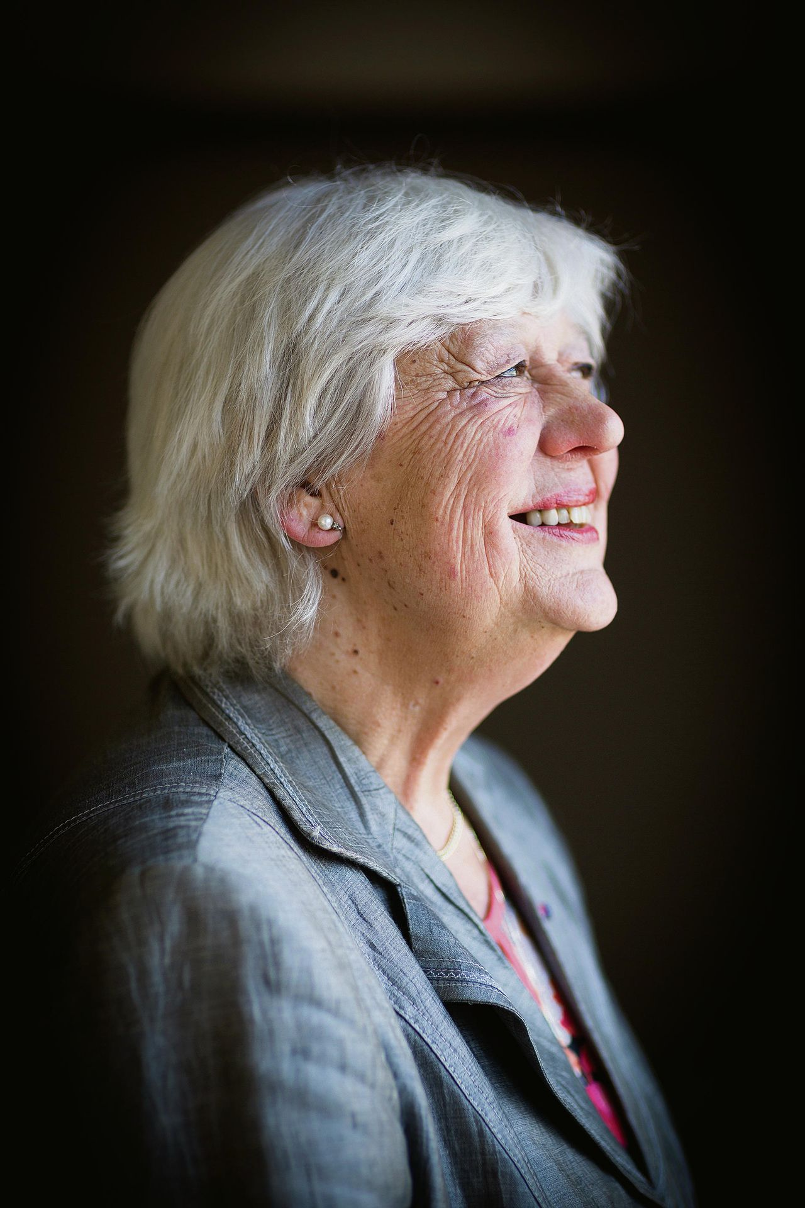
“Alle informatie
die de overheid
heeft, is van de
mensen. Zij
moeten er zelf
mee aan de slag
kunnen.”
- Saskia Stuiveling
Bron: Vrij Nederland, 28 mei 2015

Slide 3
Waarom deze award?

Slide 4
Podium voor de inspanningen van overheidsorganisaties en hergebruikers
Bijzondere prestaties belonen
Zichtbaar maken wat mogelijk is met open data
Gebruik van open data bevorderen

Slide 5
Voor wie is deze wedstrijd?

Slide 6
Voor iedereen die een toepassing heeft gemaakt waarbij open data van de Nederlandse overheid gebruikt wordt
Publieke en private organisaties
Zowel bestaande toepassingen als nieuwe ideeën

Slide 7
De prijs

Slide 8
Er wordt één award uitgereikt
€ 20.000 euro prijzengeld
Een mooie gelegenheid om jouw toepassing in de schijnwerpers te zetten!

Slide 9
Het traject

Slide 10
21 juni eerste jurybijeenkomst
Vanaf juli inzenden (planning)
Jury maakt voorselectie
In het najaar award event: pitches en prijsuitreiking

Slide 11
Op de hoogte blijven?
Volg SODA 2016 via @OpenDataNL en www.soda2016.nl!
Vragen of opmerkingen?
Marieke.schenk@minbzk.nl
@MariekeSchenk
06-52480971

